Slide 1

Fundamentos de Arduino
Arquitectura de Computadores y Ensambladores 2
Escuela de Ingenieria de Ciencias Y Sistemas
Facultad de Ingenieria
Universidad de San Carlos de Guatemala

Slide 2



Agenda
Recursos
https://youtu.be/uRpRega8ESA
RECORDATORIOS
Introducción a Arduino
https://youtu.be/GBtAGITjWu0
Interrupciones
Colocaras todos los recordatorios como lo sean, cortos, entregas, horarios de calificación. Colocaras, link de video y link o codigo de quizziz si lo amerita
Link de Quizziz

Slide 3

COMPETENCIA(S) QUE DESARROLLAREMOS
implementa rutinas de interrupción en sistemas embebidos usando Arduino IDE y bibliotecas específicas para gestionar eventos asincrónicos de sensores y actuadores en aplicaciones de automatización que requieren respuesta en tiempo real

Slide 4

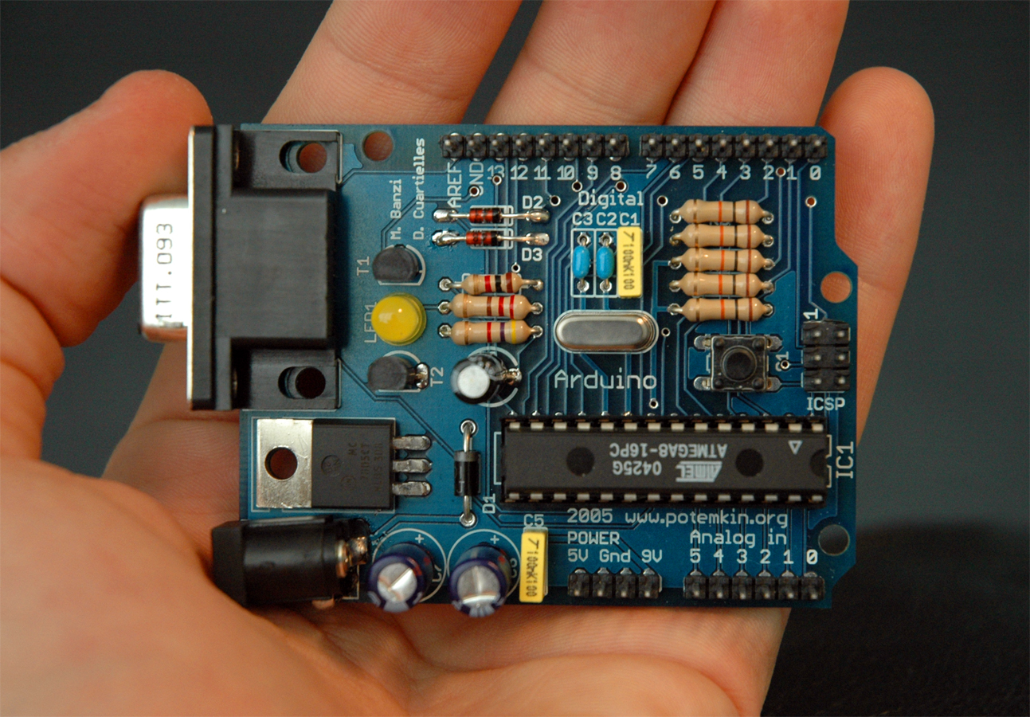
Introducción a Arduino
¿Qué es Arduino?
Arduino es una plataforma de prototipado electrónico de código abierto basada en hardware y software flexibles y fáciles de usar. Está diseñada para facilitar el desarrollo de proyectos interactivos con sensores, actuadores y microcontroladores.

Slide 5
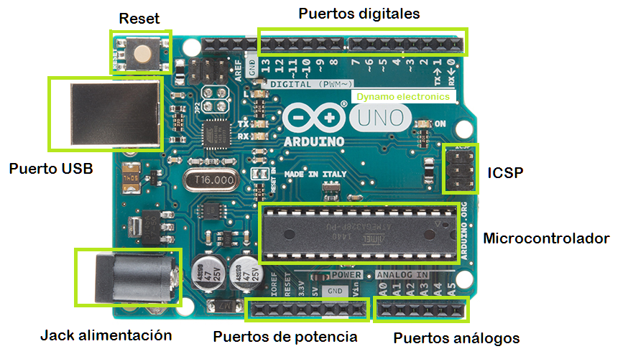
Componentes de Hardware de Arduino
Una placa Arduino típica contiene: microcontrolador, memoria flash, puertos USB, regulador de voltaje, temporizadores, pines digitales/análogos, y más. Estos componentes permiten la comunicación y control de dispositivos externos.

Slide 6
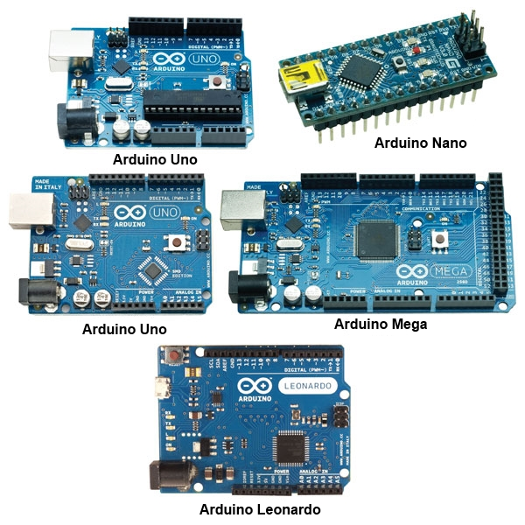
Familia de Placas Arduino
La familia Arduino incluye modelos como: Uno, Nano, Mega, Leonardo, Due, entre otros. Cada uno varía en tamaño, número de pines, potencia de procesamiento y funcionalidades específicas.

Slide 7
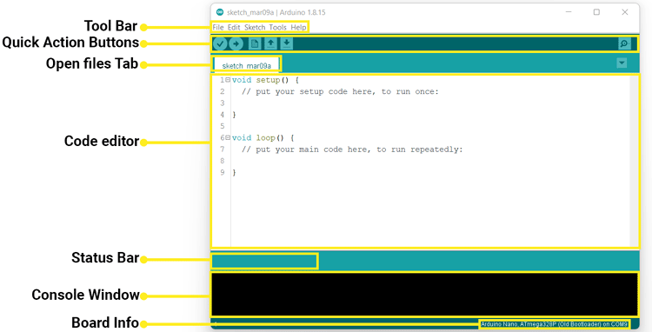
Arduino IDE
El Entorno de Desarrollo Integrado (IDE) de Arduino permite escribir, compilar y cargar programas (sketches) en las placas Arduino. Es multiplataforma y fácil de usar incluso para principiantes.

Slide 8
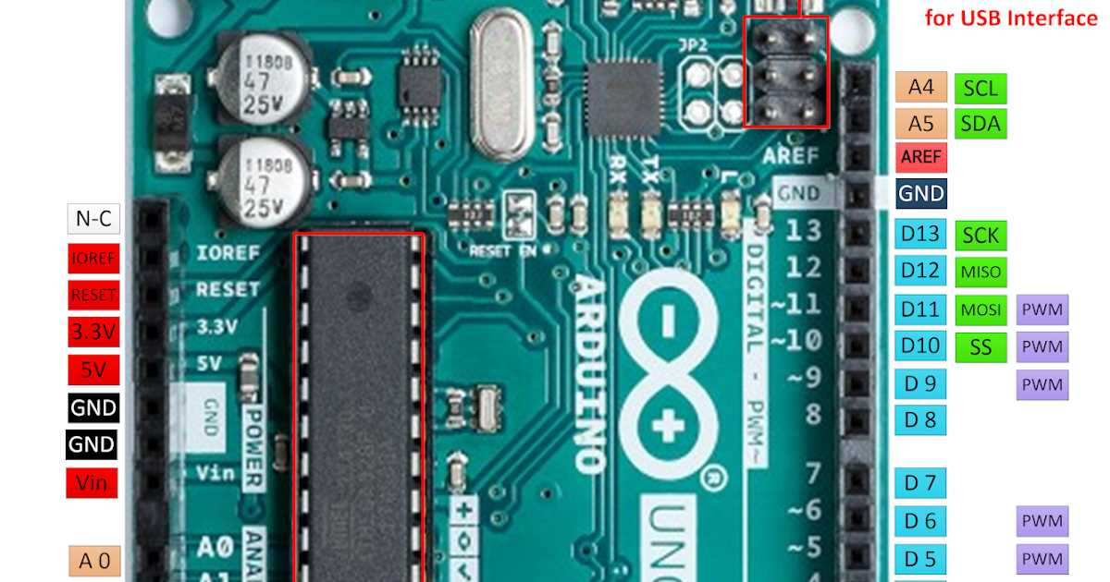
Puertos y Pines del Arduino
Los pines se dividen en digitales, analógicos, PWM, VCC y GND. Los puertos permiten la conexión física y lógica con periféricos y sensores.

Slide 9
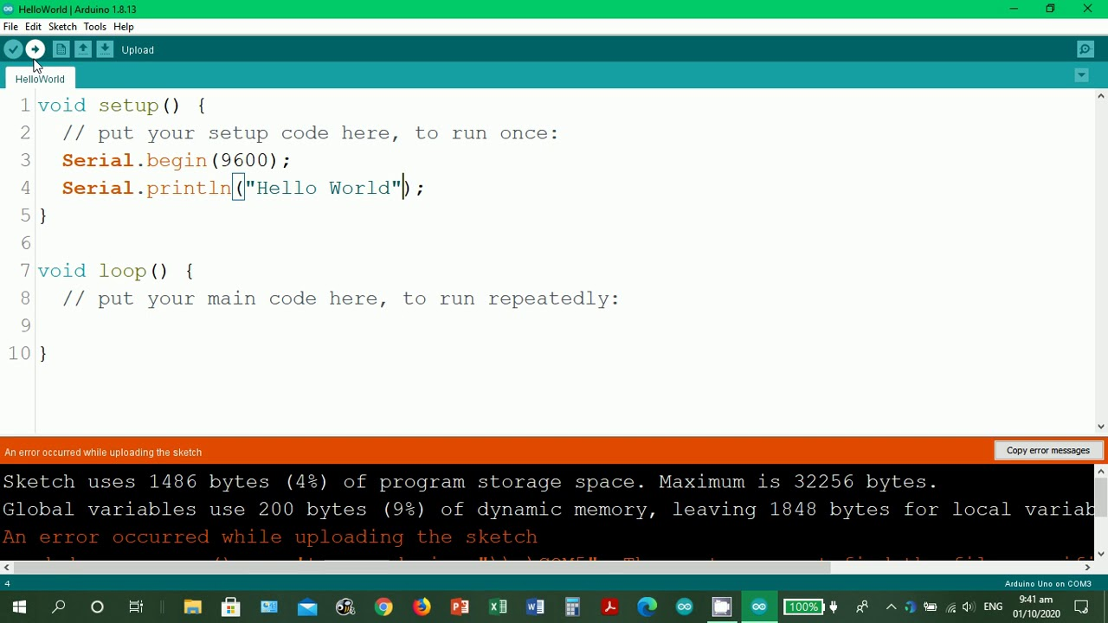
Sintaxis de Arduino
La sintaxis básica de Arduino está basada en C/C++. Funciones como setup(), loop(), pinMode(), digitalWrite() y delay() son fundamentales para cualquier sketch.

Slide 10
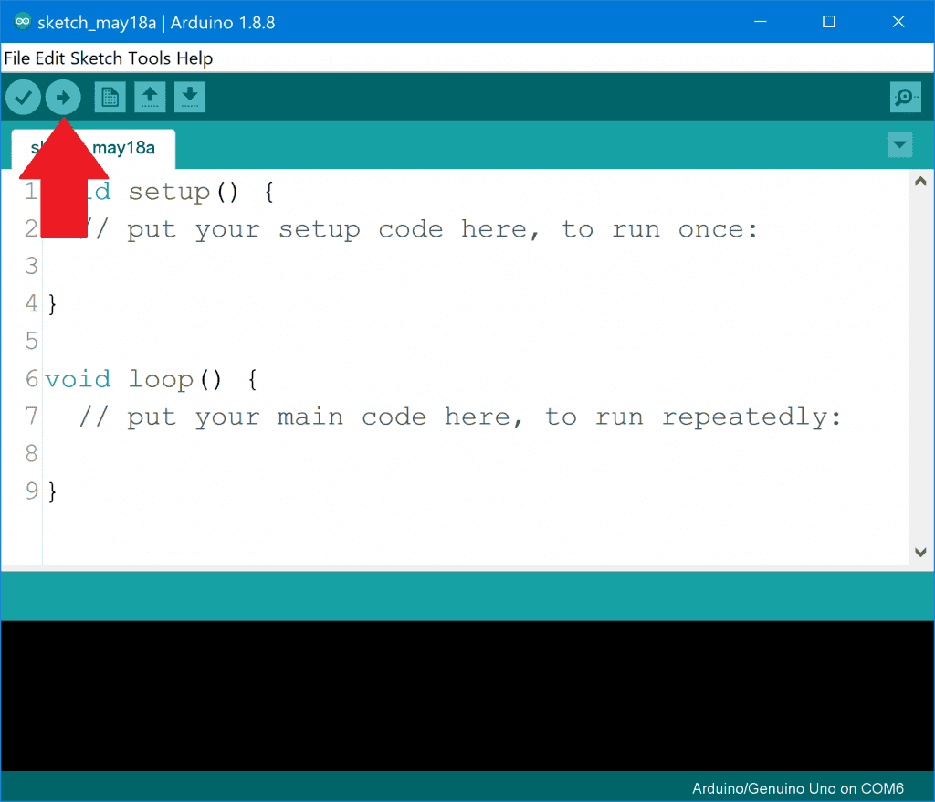
Subida y Ejecución de Código
Para subir código al Arduino, se utiliza el botón "Upload" en el IDE. Una vez cargado, el programa se ejecuta automáticamente en bucle mediante la función loop().

Slide 11
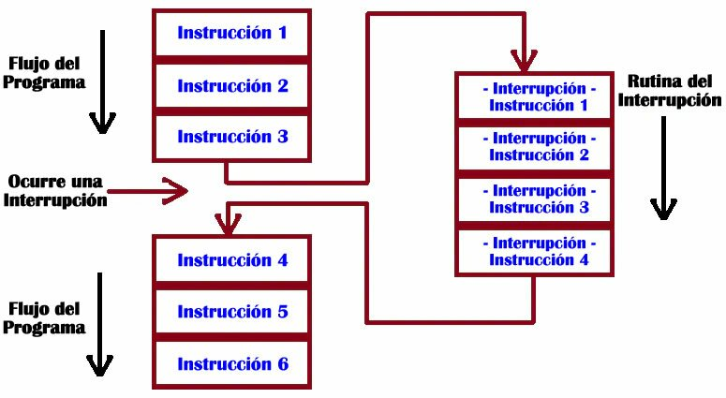
Interrupciones
Concepto de Interrupciones
Las interrupciones son señales que detienen temporalmente la ejecución del programa principal para atender eventos críticos o urgentes.

Slide 12
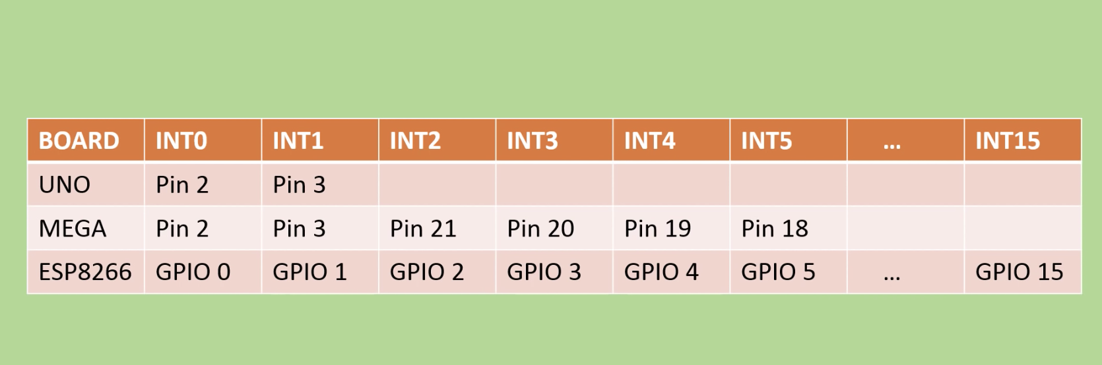
Interrupciones de Hardware y Software
Las interrupciones de hardware son generadas por componentes físicos (como pulsadores). Las de software se activan mediante llamadas dentro del código.

Slide 13
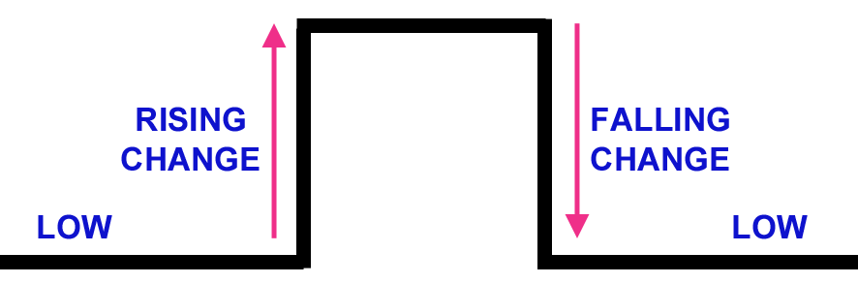
Interrupciones Internas y Externas
Las internas provienen del propio microcontrolador (temporizadores, errores), mientras que las externas vienen de dispositivos conectados a pines específicos.

Slide 14

Excepciones
Las excepciones son condiciones anormales que ocurren durante la ejecución del programa, como errores de división o acceso a memoria inválida.

Slide 15
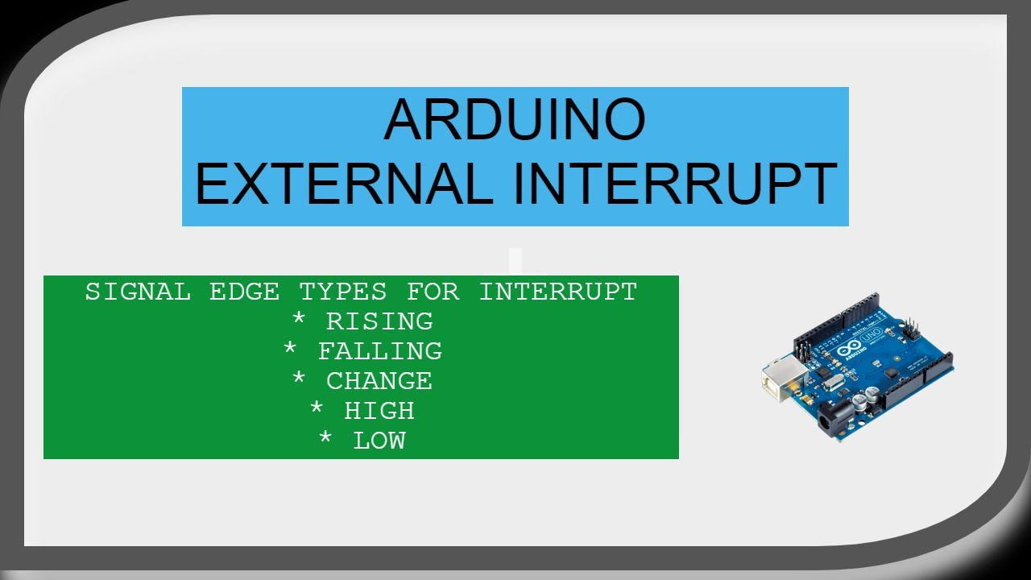
Condiciones de Disparo
Las interrupciones pueden dispararse por flanco ascendente (rising), flanco descendente (falling), cambio (change) o nivel bajo (low level).

Slide 16
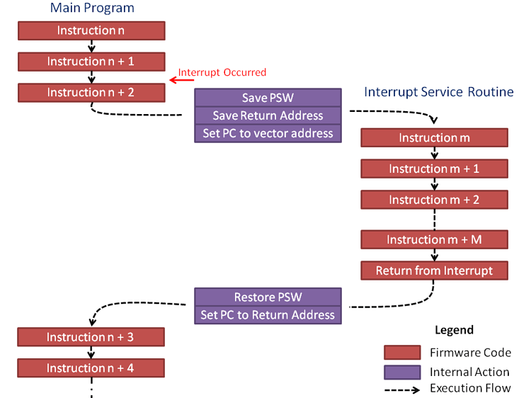
Rutinas de Servicio de Interrupción
>ISR (Interrupt Service Routine) es la función que se ejecuta cuando ocurre una interrupción. Debe ser rápida y evitar funciones bloqueantes.

Slide 17
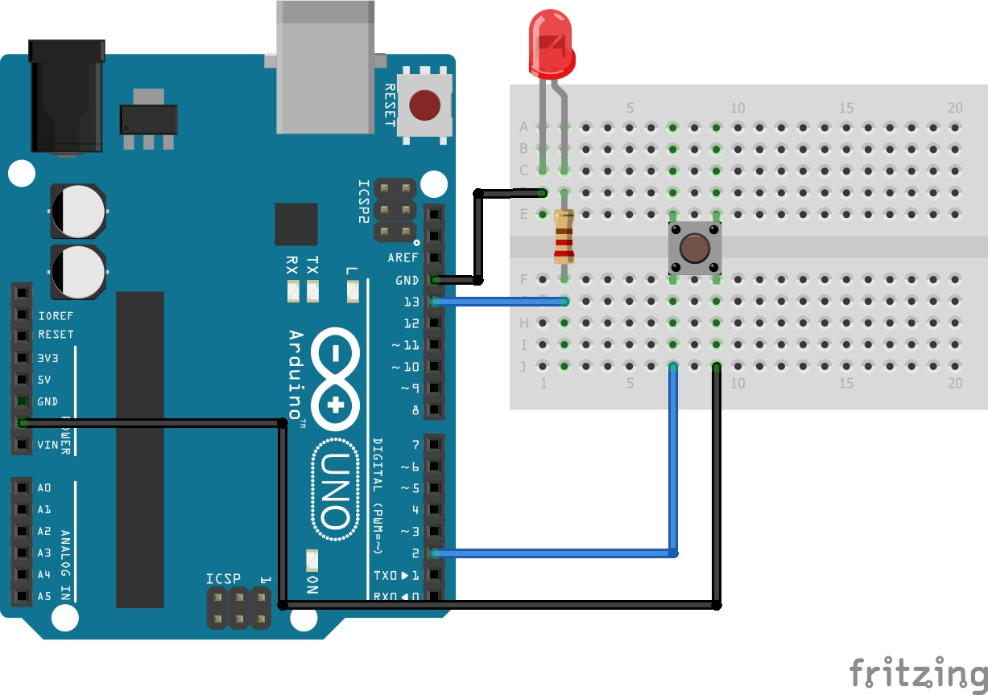
Interrupciones en Arduino
En Arduino, se usan attachInterrupt() y detachInterrupt() para configurar y deshabilitar interrupciones en pines específicos. Mejoran la reactividad del sistema ante eventos externos.

Slide 18
APLICACIONES POR MEDIO DE EJEMPLOS
Cuando se pueda dar de aplicacion que vallan de acuerdo a los temas vistos (comprensiejemploson y aplicacion)
Parte de la Taxonomía de Bloom nos habla de la parte de crear (llevar a la realidad la teoría aprendida) trata de dar ejemplos de este estilo, si aplican

Slide 19

CONCEPTOS CLAVE APRENDIDOS
Arduino
Interrupciones
Pines Digitales
Rutinas de servicio de interrupcion

Slide 20

NOMBRE DEL VALOR Y/O ACTITUD
Adaptabilidad: Permite cambiar sensores o conexiones si algo falla.
Escucha activa: Mejora la elección y ubicación de sensores en equipo.

Slide 21
REFERENCIAS
https://www.arduino.cc/
https://www.arduino.cc/reference/en/
https://forum.arduino.cc/

Slide 22

¡GRACIAS POR SU ATENCIÓN!
DUDAS
RECUERDA QUE TENEMOS NUESTRO FORO SEMANAL DONDE PUEDES CONSULTAR CUALQUIER DUDA QUE TE SURJA EN LA SEMANA

